Slide 1

DEVOPS
Imane Chlioui

Slide 2






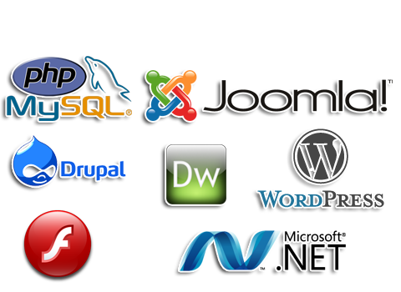

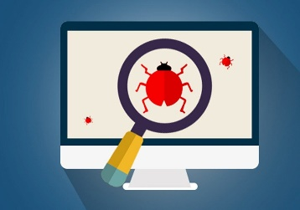
Introduction
Requirements analysis
Besoins
Design
Client
Développeur
Planification
Equipe de développement
Le programmeur accepte les exigences du client et les analyse
Le programmeur planifie le projet
Développement
Test
Maintenance
Livraison
Tests
Application
Livrer l’application et l’équipe des opérations maintient l’application
Tester l’application
Le programmeur code l’application

Slide 3
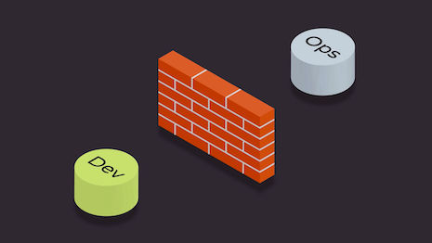
Introduction
l'équipe de développement, a pour objectif principal de faire évoluer l'application
l'équipe des opérations, a comme objectif de maintenir l'application en conditions opérationnelles.
les deux équipes ont des objectifs respectifs antagonistes.

Slide 4
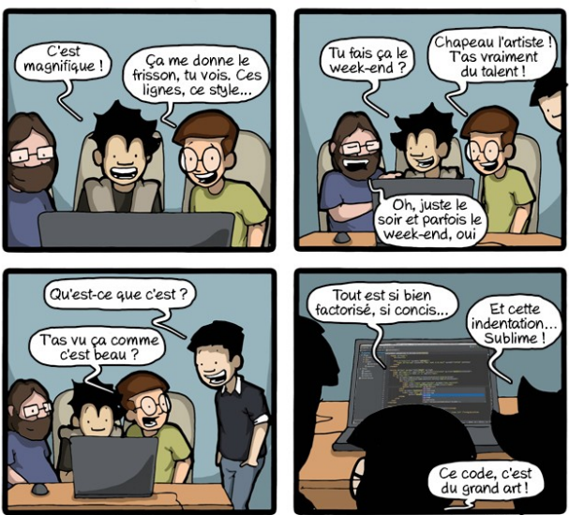
Introduction
Développeur: Nécessité de gérer le code en deux dimensions
Dans le temps
Déploiements fréquents
Maintenance et mises à jour rapides
Dans l'espace
Déploiement de plusieurs instances (et duplications)
Déploiement à distance

Slide 5
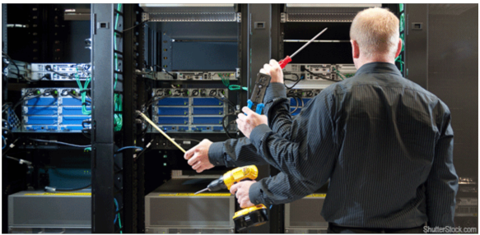
Introduction
Sysadmin: Les administrateurs système doivent gérer
Des infrastructures qu’ils ne maitrisent plus (Cloud)
Des logiciels au déploiement de plus en plus complexe

Slide 6
Introduction
Relation entre Dev et Ops:
Dev: Equipes de développeurs logiciels ´
Ops: Equipes en charge de la mise en production des produits
Antagonisme fort:
Dev: Modifications aux moindres coûts, le plus rapidement possible
Ops: Stabilité du système, qualité
L’automatisation est au cœur de l’approche DevOps

Slide 7
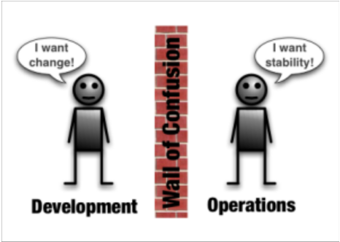
Introduction
Le DevOps est un ensemble de pratiques qui met l'emphase sur l'automatisation des processus entre les équipes de développement, et les équipes en charge du maintien en conditions opérationnelles de l'application développée.
gain de confiance des équipes entre elles ;
accélération des livraisons et des déploiements ;
résolution des tickets plus rapide ;
gestion plus efficace des tâches non planifiées…
Méthodes agiles

Slide 8
Introduction
Amélioration de l’expérience client
L’amélioration de l’expérience client (différenciée et engageante) permet de fidéliser les clients et d’accroître les parts de marché.
Accroissement de la capacité à innover
réduire le gaspillage et la reprise de travail et à dédier les ressources aux activités à plus forte valeur ajoutée
Accélération du retour sur investissement
développer une culture, des pratiques et une automatisation afin de délivrer les logiciels rapidement, efficacement et de manière fiable jusqu’à la mise en production.
Notes:
Les tests A-B sont un exemple de pratiques courantes dans l’approche Lean ; dans ce cas de figure, des entreprises demandent à un petit groupe d’utilisateurs de tester et d’évaluer deux versions logiciels ou plus, ayant des fonctionnalités différentes. Ensuite, celui qui fournit les meilleures fonctionnalités est déployé vers tous les utilisateurs et la version rejetée est annulée. Ces tests A-B sont réalistes uniquement avec des mécanismes efficaces et automatisés, tels que ceux qu’offre DevOps.

Slide 9
Introduction

Slide 10
Introduction
Intégration continue
Une méthode de développement logiciel dans laquelle le logiciel est reconstruit et testé à chaque modification apportée par un programmeur.
Livraison continue
La livraison continue est une approche dans laquelle l’intégration continue associée à des techniques de déploiement automatiques assurent une mise en production rapide et fiable du logiciel.
Déploiement continu
Le déploiement continu est une approche dans laquelle chaque modification apportée par un programmeur passe automatiquement toute la chaîne allant des tests à la mise en production. Il n’y a plus d’intervention humaine.

Slide 11
Intégration continue (Continuos Integration)
CI entraîne la fusion et les tests continus du code, ce qui conduit à détecter les défauts à l’avance.
CI offre moins de temps perdu à lutter contre les problèmes de fusion et une rétroaction rapide pour les équipes de développement.
CI est le processus d’automatiser les tests et l’intégration du code à chaque commit du code vers un contrôleur de code source.
CI encourage les développeurs à partager leur code et leurs tests unitaires en fusionnant leurs modifications dans contrôleur de code source partagé après chaque petite tâche terminée.

Slide 12
Livraison continu (Continuos Delivery)
Plusieurs environnements de test ou de production créent un pipeline de version pour automatiser la création et le déploiement d'une nouvelle version.
Les environnements successifs prennent en charge des activités progressivement plus longues d'intégration, de charge et de tests d'acceptation des utilisateurs.
L'intégration continue démarre le processus du CD et le pipeline met en scène chaque environnement successif au suivant après la réussite des tests.
L'objectif du CD est de maintenir la production à jour en réalisant le chemin le plus court depuis la disponibilité du nouveau code dans le contrôle de version jusqu'au déploiement.
Le CD minimise le temps de déploiement et le temps d'atténuation ou le temps de correction des incidents de production.

Slide 14
Introduction
Vision classique | DevOps
60% de programmation | 25% de programmation
20% de tests | 10% de tests
10% d’intégration | 10% d’intégration
10% de documentation | 15% de documentation
 | 10% automatisation des tests
 | 10% automatisation du déploiement
 | 20% qualité/validation

Slide 15

Définition
Diminution du temps de cycle,
réduction des coûts de livraisons,
réduction des erreurs,
diminution du stress des équipe,
processus de livraison fiable et rapide
Automatisation
Culture
Mesure
Partage
Devops
Etre tous orientés vers une
même cible, cible partagée
entre business , développement et exploitation. Développer le «tous ensemble»
Favoriser le mode projet, l’agilité,
la créativité et la mise en avant des
compétences de chaque membres des
équipes
Détecterles incidents pro activement,
anticiper pour mieux respecter coûts, délais, périmètre

Slide 16
Avantages à adopter l’approche DevOps
Accélération et amélioration de la fourniture des produits
Résolution plus rapide des problèmes et complexité réduite
Stabilité accrue des environnements d'exploitation
Meilleure utilisation des ressources
Automatisation accrue
Meilleure visibilité sur les résultats du système
Innovation renforcée

Slide 17
Historique
Au début des années 2000, le maintien de la disponibilité est devenu une nécessité pour des sites web comme Google et Flickr dont la popularité ne cessait de croître.
Des ingénieurs de fiabilité des logiciels (SRE) ont alors commencé à collaborer avec les développeurs afin d'assurer le fonctionnement des sites après la mise en production du code.
En 2009, John Allspaw et Paul Hammond, deux ingénieurs de Flickr, présentent leur propre méthodologie inspirée du DevOps sous le titre « 10+ Deploys per Day: Dev and Ops Cooperation at Flickr ».
Patrick Debois organise la première édition des DevOps Days en Belgique
Par la suite, d'autres outils et frameworks open source ont été proposés pour contribuer à l'avancement des objectifs DevOps.

Slide 18
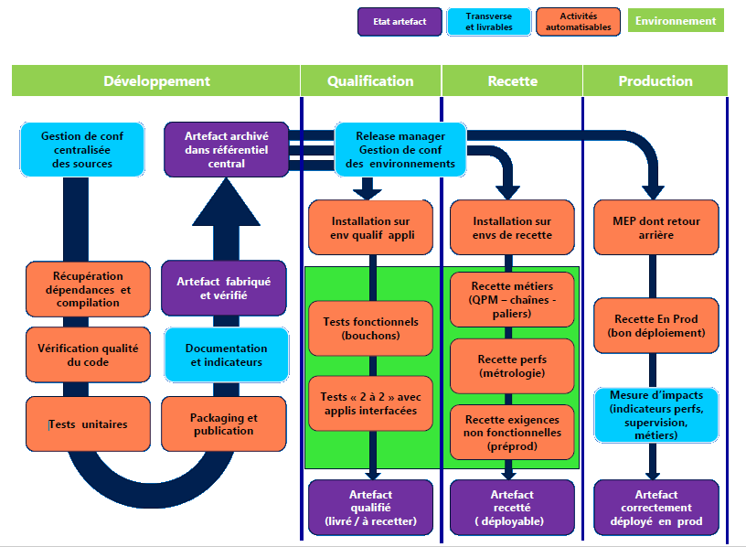
Les étapes de construction d’une évolution

Slide 19
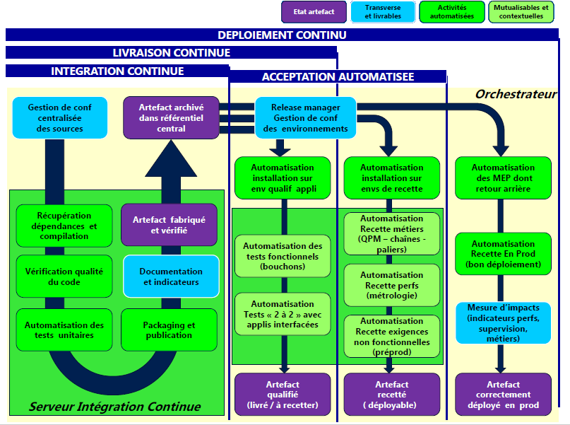
Automatisation

